Slide 1
Runner
Савелий Бугаенко

Slide 2
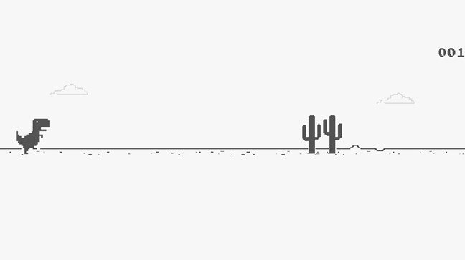
Идея проекта
Все наверное играли в динозаврика в гугле.
Вдохновившись этой игрой, я решил сделать подобную.

Slide 3



Классы
В моей игре есть 3 класса, которые отвечают за 3 объекта.
Препятствия
Наш герой

Slide 4
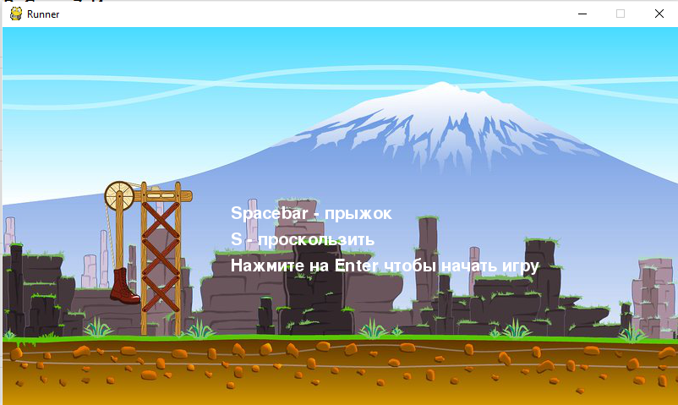
Начальное меню

Slide 5
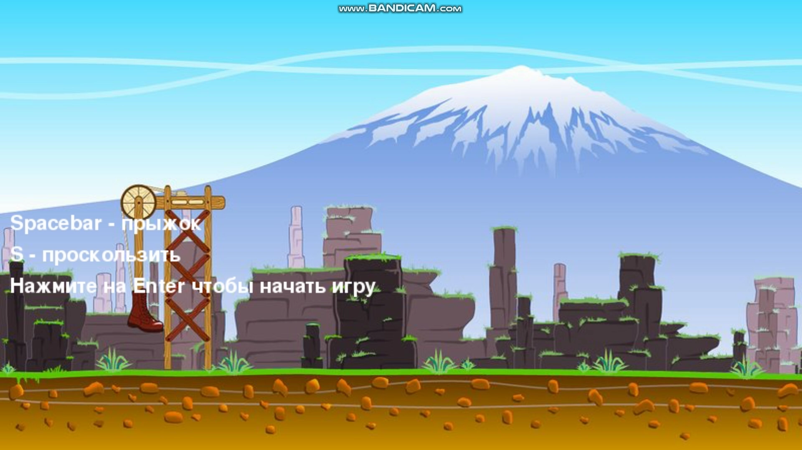
Геймплей

Slide 6
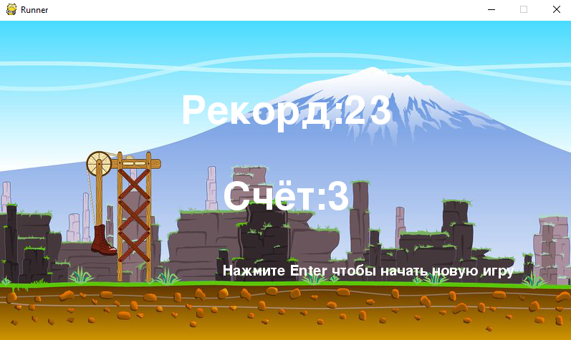
Конец игры

Slide 7
Вывод
В игре нету улучшений, которые я сделаю дальнейшем.
Так же нету паузы во время игры, которую я добавлю позже.

Slide 8
Спасибо за внимание!

